Slide 1



INSTITUTO TECNOLOGICO DE SALINA CRUZ
ALGORITMOS Y PROGRAMACION
UNIDAD 8. ESTRUCTURAS.
PRESENTAN:
ESAU SIBAJA GONZALEZ
RUBI CLARISSA LOPEZ DIAZ
DIANA IRIS ANTONIO ANDRES
TANIA KARINA ANGULO VALLES
RAQUEL FABIAN CRUZ
ING. MECANICA 2B1
TITULAR DE LA MATERIA: M.C. SUSANA MONICA ROMAN NAJERA

Slide 2
INTRODUCCION
RAQUEL FABIAN

Slide 3
DEFINICION DE ESTRUCTURA.
Una estructura es un tipo de dato compuesto que permite almacenar un conjunto de datos de diferente tipo. Los datos que contiene una estructura pueden ser de tipo simple (caracteres, números enteros o de coma flotante etc.) o a su vez de tipo compuesto (vectores, estructuras, listas, etc.).

Slide 4
SINTAXIS:
struct campo_etiqueta{
tipo_miembro miembro_1;
tipo_miembro miembro_2;
tipo_miembro miembro_3;
tipo_miembro miembro_n;
};

Slide 5
INICIALIZACION DE ESTRUCTURAS.
De un modo parecido al que se inicializan los arrays, se pueden inicializar estructuras, tan sólo hay que tener cuidado con las estructuras anidadas. Por ejemplo:
struct A {
int i;
int j;
int k;
};
ejemplo A = {10, 20, 30};

Slide 6
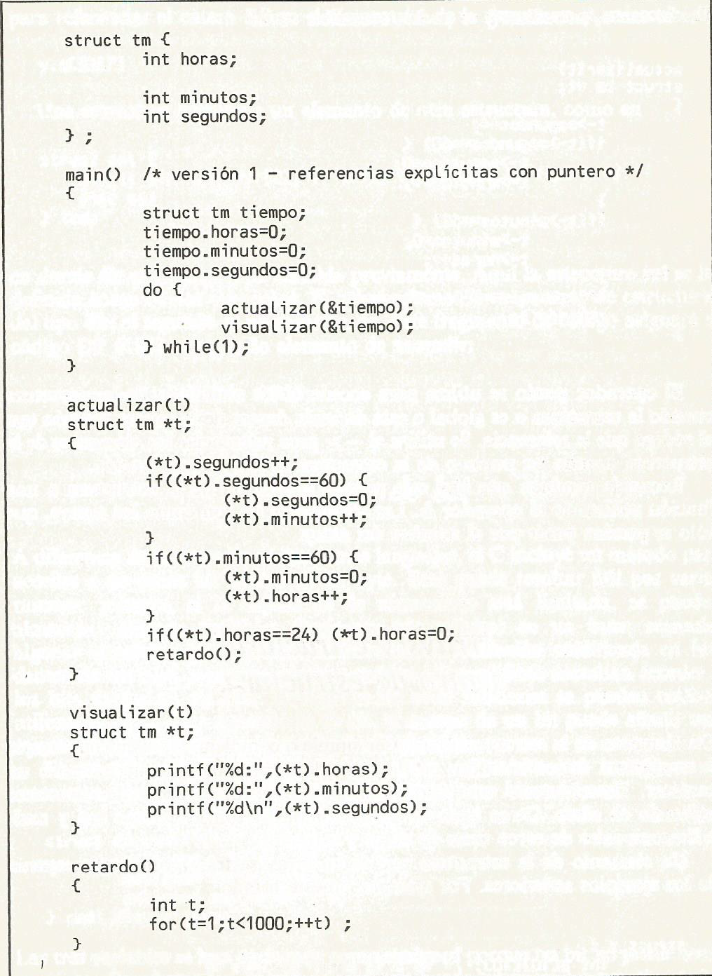
UTILIZACION DE ESTRUCTURAS CON FUNCIONES

Slide 7
CONCLUSIONES
RUBI CLARISSA LOPEZ DIAZ

